Slide 1


www.munichconsult.de
Exkurs Achtsamkeit
Apr-16
Autopilot, Begriff und Übungen für den Alltag
Wir fördern Menschen und Organisationen.

Slide 2
Der Autopilot
Es ist ein Unterschied, ob man denkt oder ob man bemerkt, dass man denkt!
Der Autopilot bezeichnet den geistigen Alltagszustand, in dem wir leben
In diesem Modus reagieren wir unreflektiert und unbewusst, statt bewusst zu agieren
Geistige Anwesenheit in der Zukunft oder in der Vergangenheit, nicht im Hier und Jetzt
Wir nehmen nicht wahr, was gerade geschieht
Die Gefahr, in Stress zu geraten und nicht mehr entfliehen zu können, ist hier sehr groß!
Achtsamkeit als Weg aus dem Hamsterrad!
Quelle: xx

Slide 3
Bedeutung von Achtsamkeit
Stress ist zu unserem alltäglichen Begleiter geworden
Raubbau an Körper, Geist und Seele
Bewusstsein für Stress und für eigene Bedürfnisse fehlt
Stichwort: Der Autopilot
  Ziel:
  Wahrnehmung unserer Selbst
  – unseres Körpers, unserer Gefühle und unserer Gedanken –
  verfeinern und Stresssituationen erkennen.
Quelle: xx

Slide 4
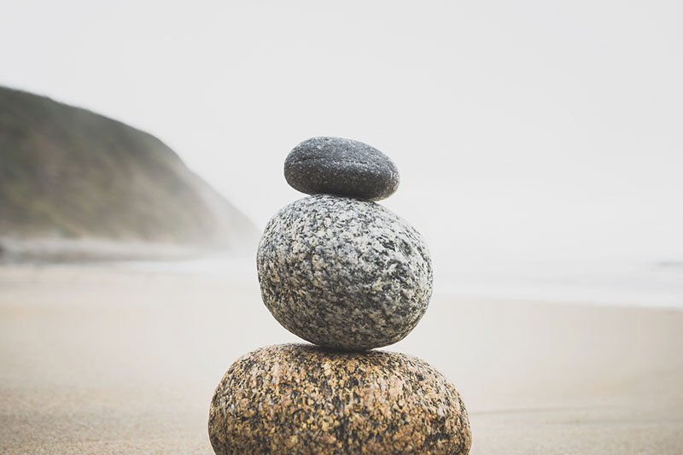
Was ist Achtsamkeit?
Achtsamkeit ist eine innere Haltung dem jetzigen Moment, sich selbst und anderen Lebewesen gegenüber, die sich durch folgende Merkmale auszeichnet:
Nicht bewerten
Geduld
Den Anfängergeist bewahren
Vertrauen
Nicht-Greifen
Akzeptanz
Nicht Identifizieren / Nicht Anhaften
Quelle: xx

Slide 5
Merkmale der Achtsamkeitspraxis
Nicht bewerten
Neutrale Haltung gegen-über allen Ereignissen
Ereignisse: Gedanken, Gefühle, Körperempfindungen
Nehmen Sie die Position des neutralen Beobachters ein!
Geduld
Nehmen Sie den Fuß vom Gaspedal
Abstand nehmen vom Glaube, alles müsse sofort geschehen
Gestatten Sie sich, den Dinge ihre Zeit zu lassen!
Anfängergeist bewahren
Das ganze Leben liegt in der Fülle des Augenblicks
Unser Leben wird umso reicher, je deutlicher und bewusster wir die Momente wahrnehmen
Betrachten wir alles, als wäre es das erste Mal!
Quelle: xx

Slide 6
Merkmale der Achtsamkeitspraxis
Vertrauen
Vertrauen in eigene Gefühle, Wahrnehmungen, Empfindungen fehlt
Wir vertrauen Ärzten, Partner, Vorgesetzen
Lernen Sie einen vertrauensvollen Kontakt zu sich selbst!
Nicht-Greifen
Meditation ist aktives Nichtstun
Abstand nehmen von „ich will“ und „es muss“ um zu beobachten
Erlauben Sie es sich, Dinge sein und entwickeln zu lassen!
Akzeptanz
Unangenehmen den gleichen Raum geben wie Angenehmen
Lassen Sie es da. Beobachten Sie es genauso wertfrei, vertrauensvoll und geduldig, wie die angenehmen Gedanken!
Nicht Identifizieren
nicht Anhaften
Empfindungen, Gefühle, Gedanken sind flüchtig, vorausgesetzt, wir lassen sie
Bleiben Sie auch Unangenehmem ggü. gelassen!
Quelle: xx

Slide 7
Die Kraft der Gedanken
Achte auf Deine Gedanken, denn sie werden eine Handlung.
Achte auf Deine Handlung, denn sie werden eine Gewohnheit.
Achte auf Deine Gewohnheit, denn sie werden Dein Charakter.
Achte auf Deinen Charakter, denn er wird Dein Schicksal.
Daher ist das Schicksal Dein eigenes Werk.
Du hast es geschaffen.
Du kannst es aufheben, indem Du achtsam auf Deine Gedanken achtest.
Quelle: Swami Sivananda

Slide 8
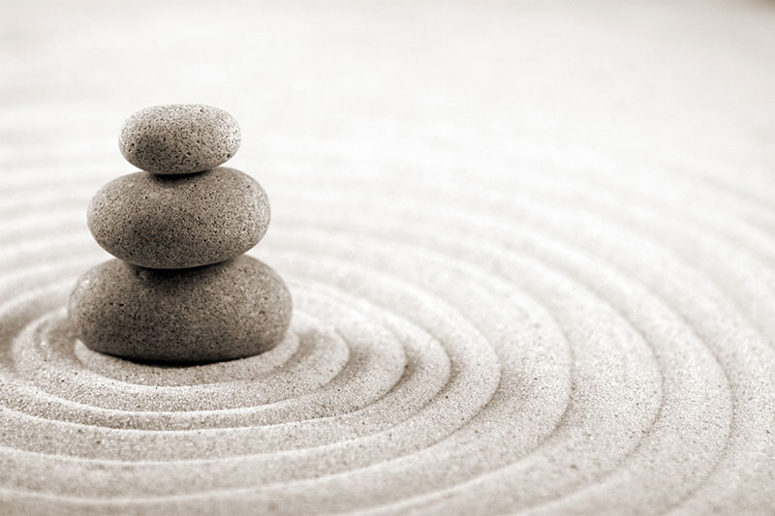
Achtsamkeitsübungen für den Alltag
    3 Minuten - Übung
    Gehmeditation
    Essmeditation
    Achtsames Arbeiten wie Geschirrspülen, Zähneputzen, uvm.
Quelle: xx

Slide 9

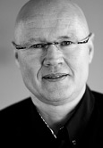
www.munichconsult.de
Kontakt
Erich Peter Hoepfner
Daubringer Straße 23
35460 Staufenberg
Telefon +49 6406 834507
Telefax +49 6406 834508
e.p.hoepfner@munichconsult.de
Wir fördern Menschen und Organisationen.

